Slide 1
Sistemas Distribuídos e Mobile

Slide 2

Agenda
-Protocolo HTTP
-JavaScript
-Node JS
-Soap
-Rest

Slide 3
Protocolo HTTP
- HTTP –> HiperText Transfer Protocol – Implementação da arquitetura cliente-servidor usada para a interação entre navegadores , clientes e provedores de documentos e outros recursos.
-Junto com HTML (HyperText Markup Language) e URLs (Uniform Resource Locators) formam a base da Web.

Slide 4
Métodos HTTP
GET : Solicita o recurso cujo URL é um dos argumentos.
Pode enviar parâmetros.
É capaz de recuperar parte dos dados
Há a possibilidade de depender da data

Slide 5
Métodos HTTP
HEAD : Semelhante ao Get, porém não retorna dados. Somente traz informações sobre os dados.
PUT: solicita que os dados fornecidos na requisição sejam armazenados no URL informado, como uma modificação de um recurso já existente ou como um novo recurso.

Slide 6
Métodos HTTP
DELETE: o servidor exclui o recurso identificado pelo URL fornecido.
OPTIONS: o servidor fornece ao cliente uma lista de métodos que podem ser aplicados
no URL dado (por exemplo, GET, HEAD, PUT) e seus requisitos especiais.
TRACE: o servidor envia de volta a mensagem de requisição. Usado para propósitos de
diagnóstico.

Slide 7

Métodos HTTP
Resposta HTTP :

Slide 8
JavaScript
Surgiu em 1995, junto com o NetScape
Multiparadigma : funcional, orientada a objetos e procedural\imperativa
Fracamente tipada
Interpretada

Slide 9

Node Js
Surgiu em 2009
Escrito em C, C++ e Javascript
Software aberto
Multiplataforma baseado no interpretador V8 do Google
Executa código JavaScript fora do navegador
Executa as requisições em Single Thread – Event Loop

Slide 10
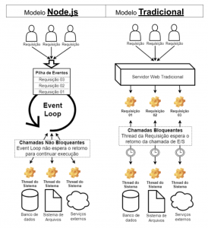
Node Js

Slide 11
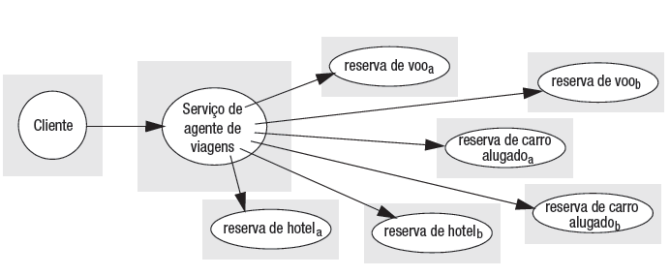
Soap e Rest
Exemplo de transação Web que consome vários serviços

Slide 12
Soap
SOAP: Simple Object Access Protocol
Tanto o dado quando o protocolo são representados no formato XML Extensible Markup Language

Slide 13
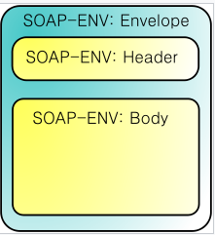
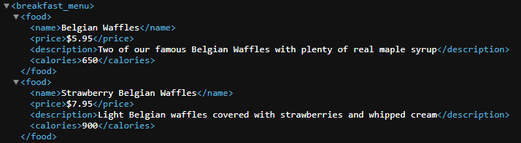
Soap

Slide 14
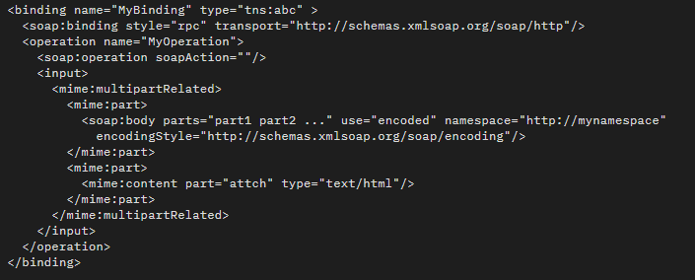
Soap

Slide 15
Rest
REST: REpresentational State Transfer
Abordagem com estilo de operação muito restrito, utilizando as operações HTTP (Get, Put, Delete e Post) para manipular objetos.
Utiliza dados no formato Json (JavaScript Object Notation)

Slide 16
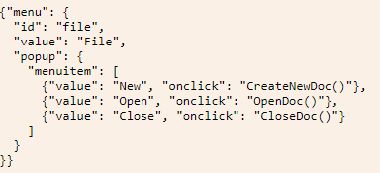
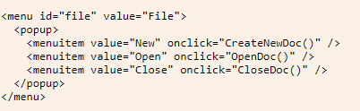
Rest
<- JSON
XML ->

